Slide 1
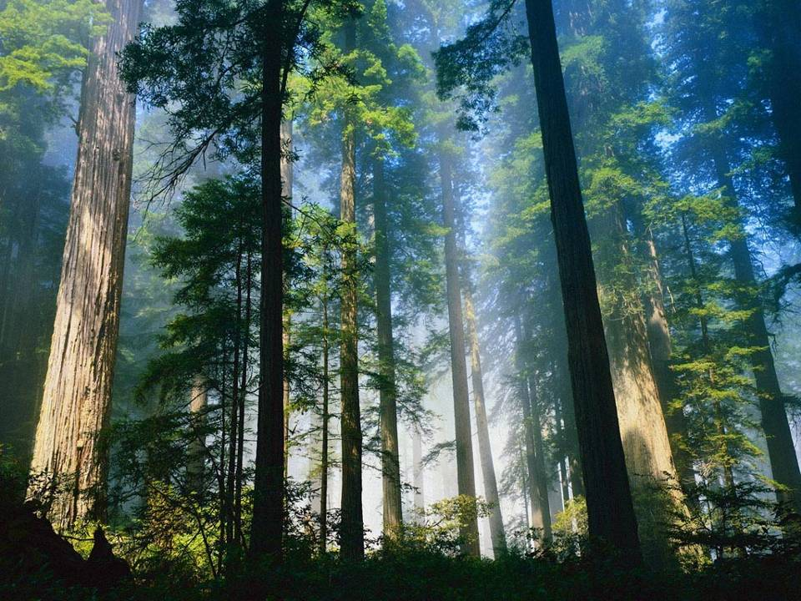

Slide 2
ГРАФИЧЕСКИЙ ДИКТАНТ
1.Самый верхний ярус леса образован деревьями.
2. Средний ярус – это мхи и лишайники.
3. Все животные леса делятся на 4 группы питания.
4. На дереве обитают кроты и землеройки.
5. Грибы необходимы лесу, потому что ими питаются многие животные.
6. Жуки-короеды приносят вред лесному сообществу.
7. Лесная подстилка долгие годы сохраняется в лесу.
8. Нити грибницы помогают корням деревьев всасывать из почвы воду с растворёнными в ней солями.
9. Гриб мухомор-самый лучший помощник растениям.
10. Плоды всех кустарников употребляют в пищу.

Slide 3
Самопроверка
1. + 6. -
- 7. -
+ 8. +
- 9. +
+ 10. -

Slide 4
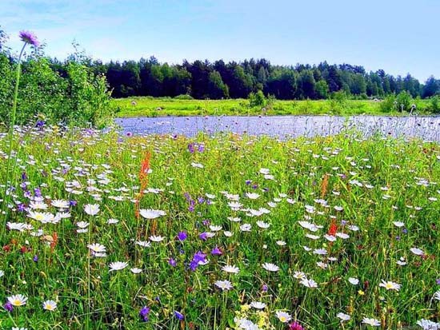

Slide 5







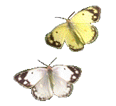
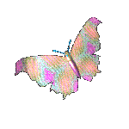


Slide 6
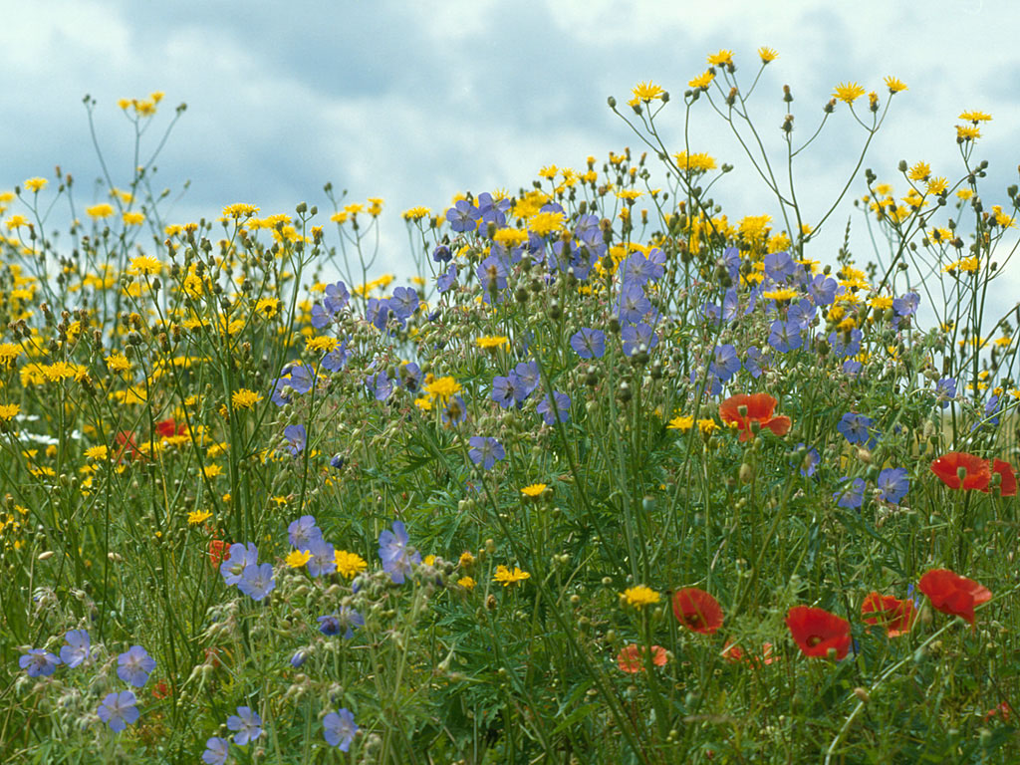
ЛУГ-природное сообщество.

Slide 7
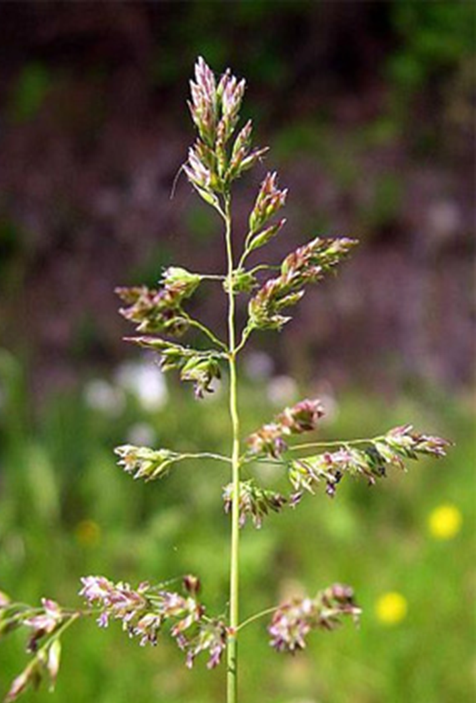
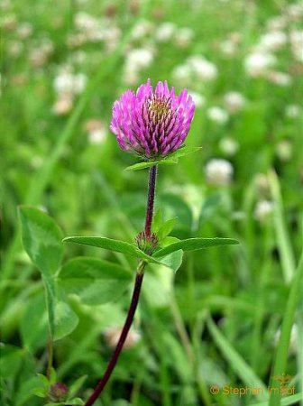
Мятлик
Клевер луговой

Slide 8
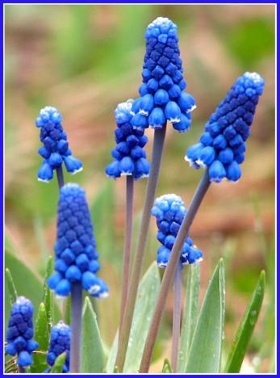
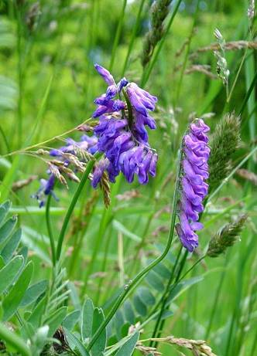
Мышиный горошек

Slide 9
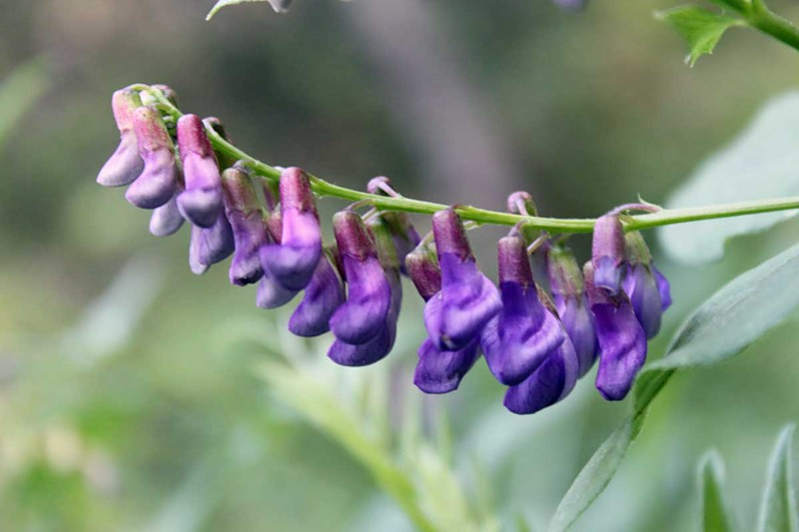

Slide 10
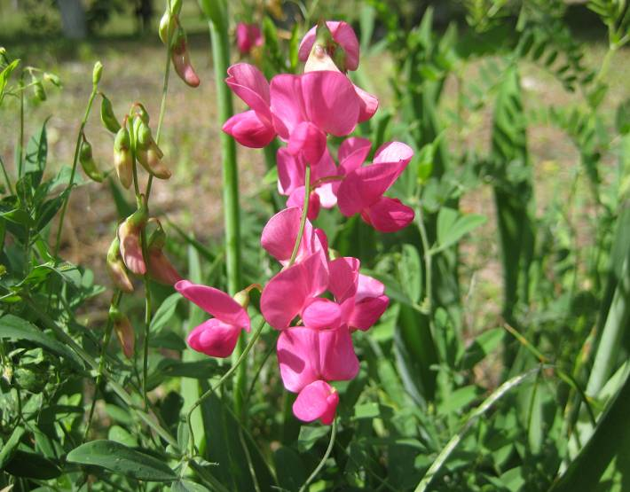

Slide 11
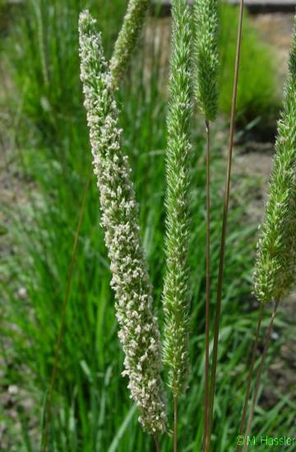
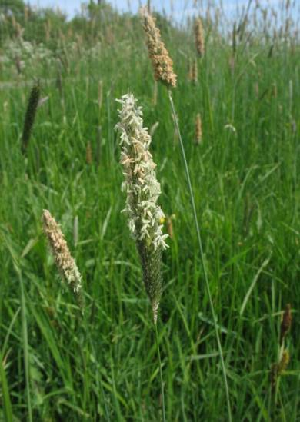
Тимофеевка луговая
Лисохвост

Slide 12
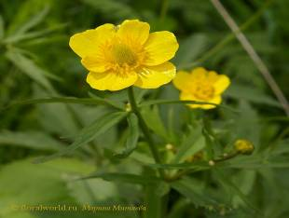
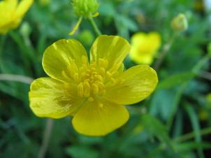
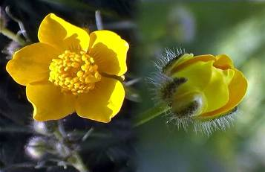
Лютики луговые
Лютик едкий
Лютик жгучий
Лютик ядовитый

Slide 14
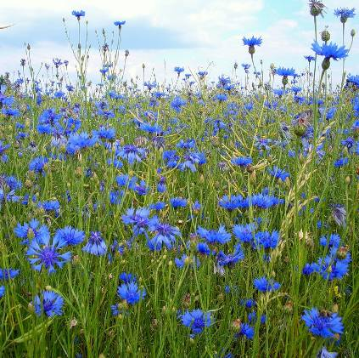
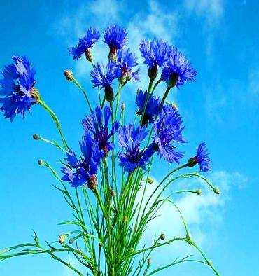
Василёк луговой

Slide 15
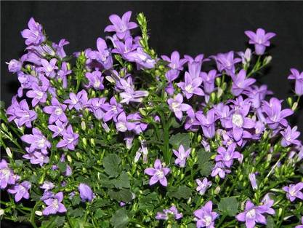
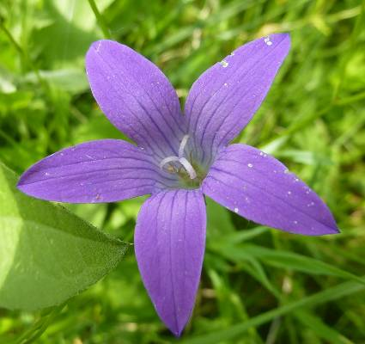
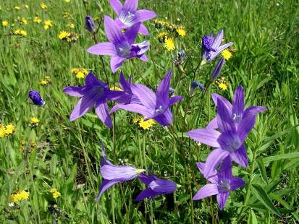
КОЛОКОЛЬЧИК

Slide 16
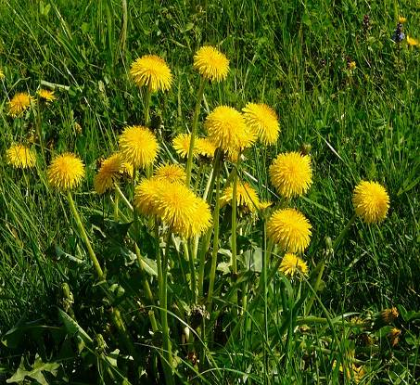
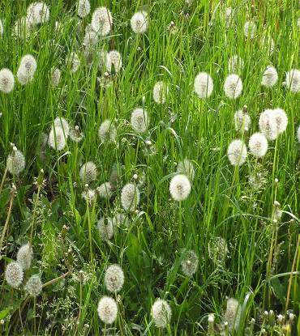
одуванчик

Slide 17
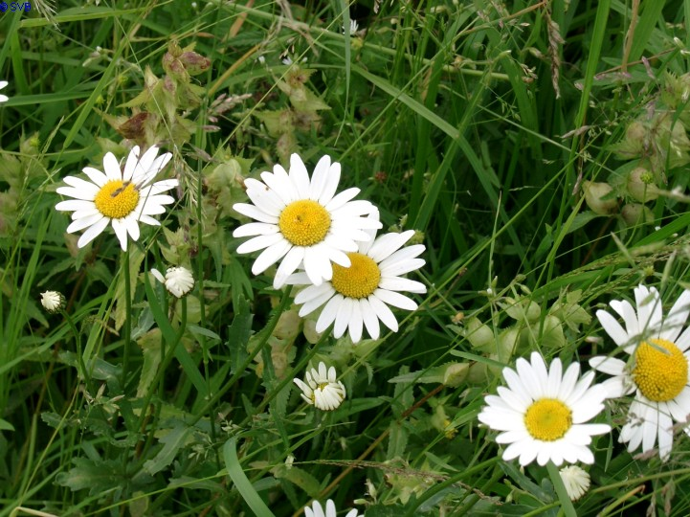
Ромашка лекарственная -нивяник

Slide 18
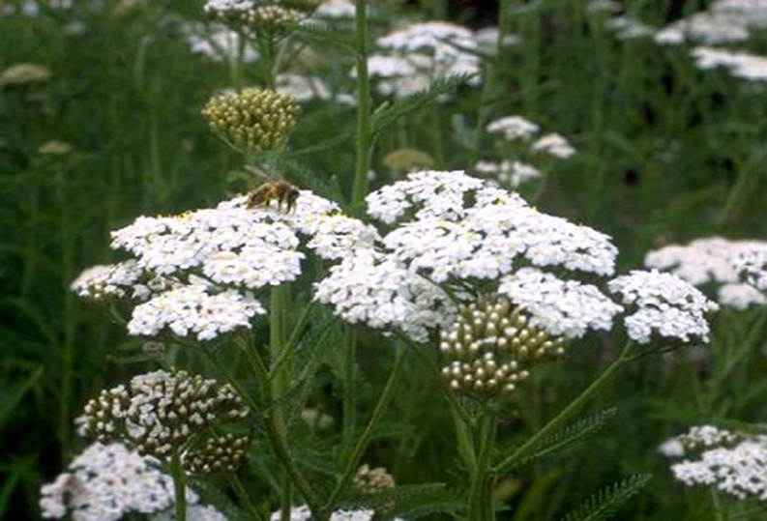
Тысячелистник

Slide 19
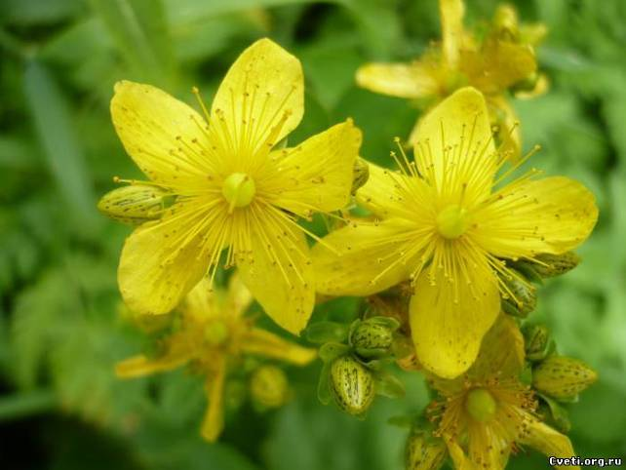
Зверобой

Slide 20
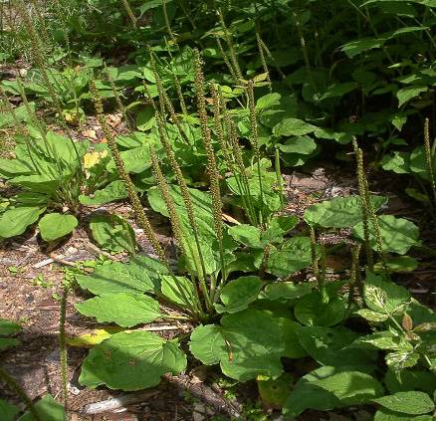
Подорожник

Slide 21
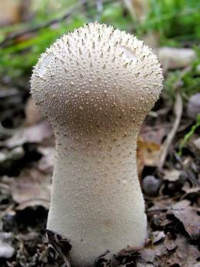
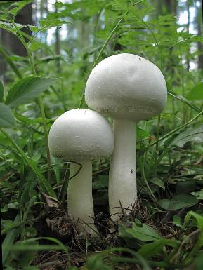
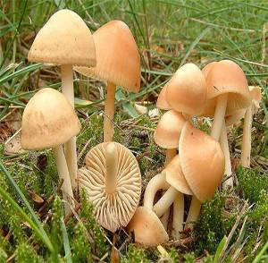
Луговые грибы
Дождевик
Шампиньон
Опёнок луговой

Slide 22
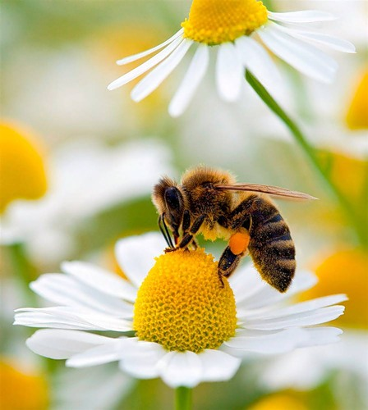
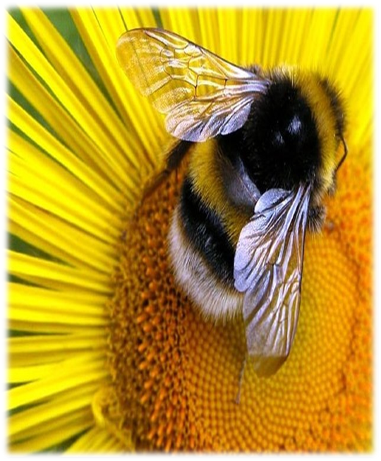

Slide 23
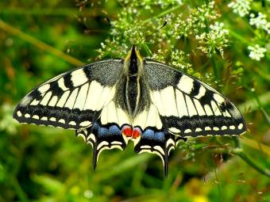
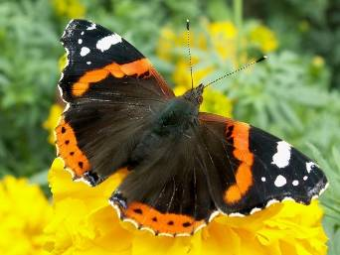
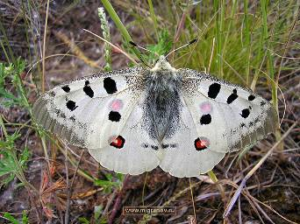
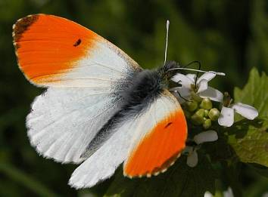
махаон
Адмирал
Аполлон
Зорька

Slide 24
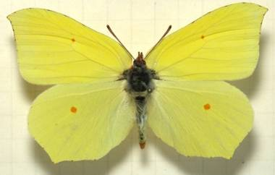
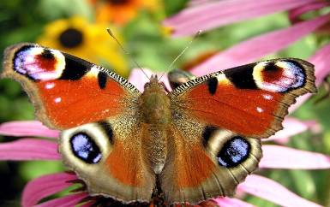
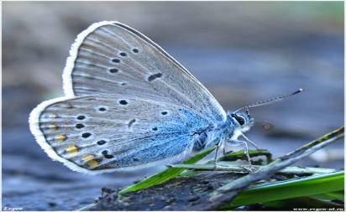
Лимонница
Павлиний глаз
Голубянка

Slide 25
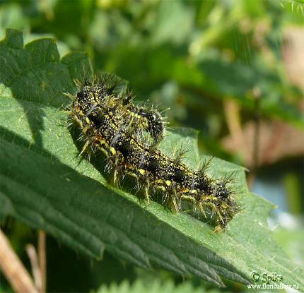
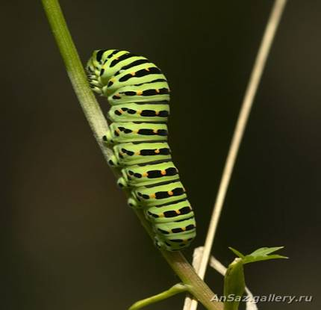
Гусеницы бабочек
Гусеницы многих бабочек доставляют много хлопот, поедая растения. Отличаются большой прожорливостью, а некоторые едят всё подряд.
Адмирал
Махаон

Slide 26
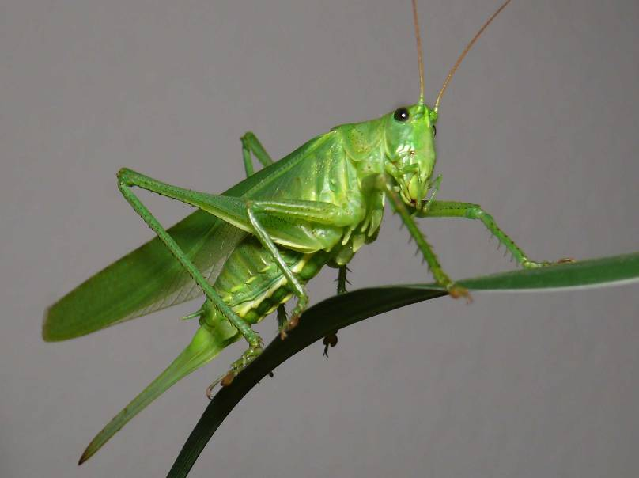

Slide 27
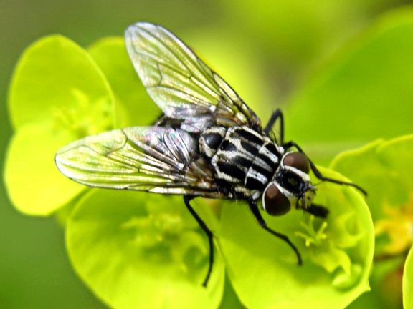

Slide 28
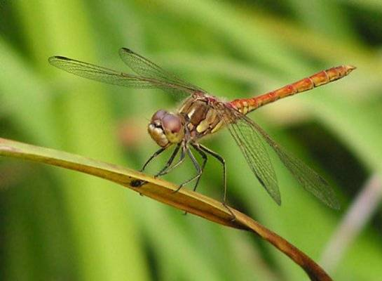

Slide 29
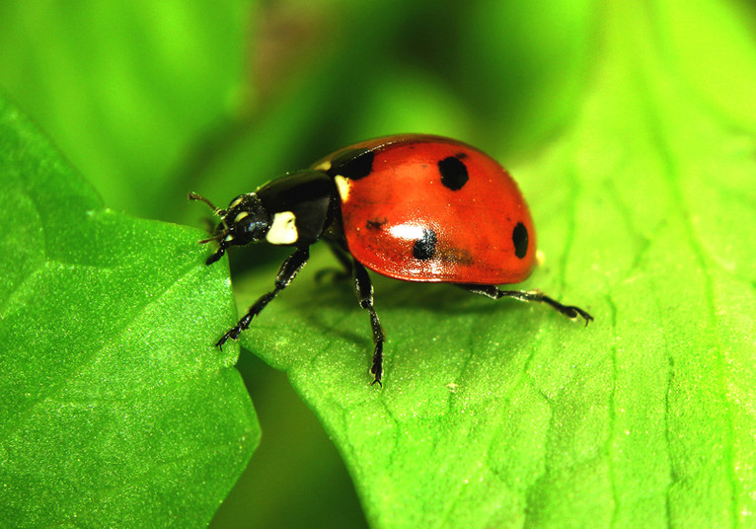

Slide 30
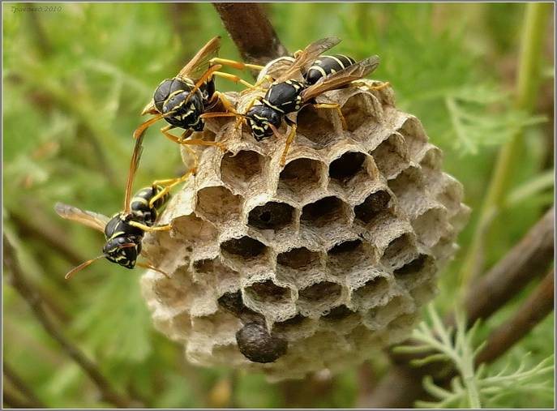
оса

Slide 31
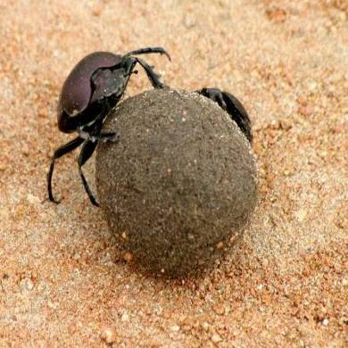
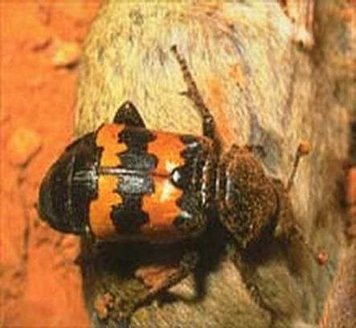
Жук-могильщик
Жук-навозник

Slide 32
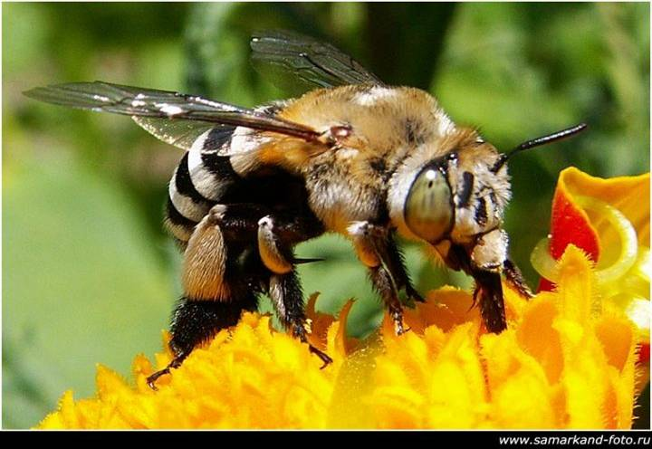
шмель

Slide 33
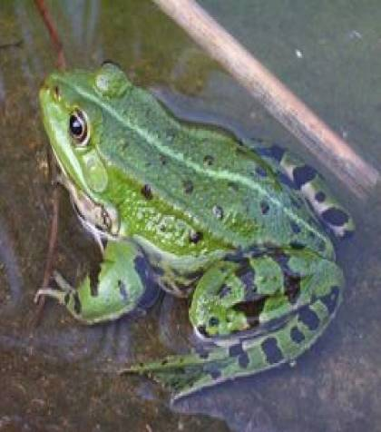

Лягушка и ящерица

Slide 34


Slide 35



Перепёлка
Трясогузка
Коростель

Slide 36


Дождевой червь

Slide 37
Цепь питания
растение- травоядное животное-хищник

Slide 38


Slide 39


Slide 40

Молодцы!

Slide 41

Урок окружающего мира
Тема: «Жизнь луга.
Луг – природное сообщество.»
4 класс
Учебник А. А. Плешакова
Гончарова Л.А.

